Slide 1
04
Advantages and Disadvantages
FPGA在图像处理上的优点与不足

Slide 2
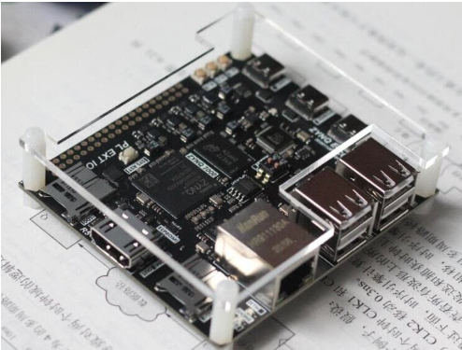
FPGA的优势
Advantages of FPGA
相比于CPU、GPU等硬件，FPGA 最大的优势在于速度。
与标准DSP处理器相比，FPGA 构造的并行计算特性可支持更高的采样速率和更大的数据吞吐能力，其计算功效更高。对于实时性要求较高的应用如视频流处理、医学成像等，FPGA 的流水线架构支持同时运行多种运算如预处理，灰度、算子、膨胀、腐蚀等，可实现高性能和低延迟的处理工作。
此外，FPGA 具有较高的定制性和灵活性。
针对不同的问题，FPGA 可以根据特定需求编写或修改对应的硬件语言代码, 可以用于多种不同的图像处理任务，而不需要更改硬件, 从而实现高度定制的图像处理算法。

Slide 3

FPGA的不足
Disadvantages of FPGA
然而，FPGA 较其他硬件仍有不足：
成本较高：FPGA的价格通常比通用CPU和GPU昂贵，因此在预算有限的情况下，可能不是最佳选择。同时其硬件描述语言编程相对复杂，需要相关的专业知识，这使得开发技术成本较高。
图像规模受限：FPGA的资源有限，包括逻辑单元、存储器和DSP块，对大规模图像处理能力有限。
任务类型受限：FPGA适用于并行处理密集型任务，但对于某些图像处理任务，如一般用途的计算，可能不如通用CPU或GPU高效。
难以维护：在实际使用中，一旦FPGA硬件被部署，更新和维护通常较为困难。
1
2
3
4

Slide 4
2O2X
谢谢大家
Thank you very much for your attention
新媒体部：爱小设

